Slide 1
Word Embeddings

Slide 2
Language Meanings

Slide 3
用電腦處理文字的失敗
電腦會下西洋棋、機器翻譯 – AI成功與否
電腦發明後40年(1997年)IBM深藍打敗棋王
電腦發明後65年(2020年)機器翻譯輸人類
1960年之後的40年，電腦無法處理文字
翻譯 = 解密，把某文字意義用另一文字表達

Slide 4
困難的地方
兩個詞只要長相不同，就無法得知其關係
太りすぎ，デブ男 – 這兩個字一樣嗎？
字面無法知道意思相同（語義鴻溝現象)
無法用數學式表達
需要更多的背景知識

Slide 5
消除歧義的重要性
詞法分析、句法分析、語義分析等過程中存在的歧義問題
需要大量的知識，包括語言學知識（如詞法、句法、語義、上下文等）和世界知識字面無法知道意思相同（語義鴻溝現象)

Slide 6
中文的困難度
單詞定界問題是屬於詞法層面的消歧
主賓關係：「做手術的是他朋友」，誰？
「小明欺負小強，我就罵他」，誰？
文法單位：”進口彩電”
“從國外進口了一批彩電”
“從國外進口的彩電”

Slide 7
從句子下手
詞彙是語言的最小單位
詞構成句子
句子構成文章
如果能從已成文的文章，句子來反推
可以知道一個字的意義

Slide 8
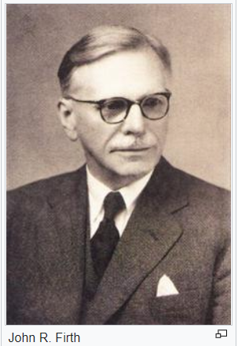
NLP最經典的一段話
John Rupert Firth曾說過
“You shall know a word by the company it keeps.”

Slide 9
前後文(Context)造就出詞義
「第一個來自台灣的NBA球員是______」
「我要去買毛筆和硯台，我要練______」
「如果你不好好______，以後不好找工作」
「我喜歡用KINDLE看_____」。
利用前後文的方式加上語料庫，NLP慢慢成為可行，再加上快速運算硬體及神經網路，NLP在2010年後加速發展

Slide 10
Word Representation

Slide 11
Words are symbols
Halal, 清真， حلال
都擁有一樣的意思
但他們的長相不一樣
我們從小到大學習事物的映射
是一個極度抽象的符號
外來語，則是從母語的橋接
在數學上不具任何意義

Slide 12
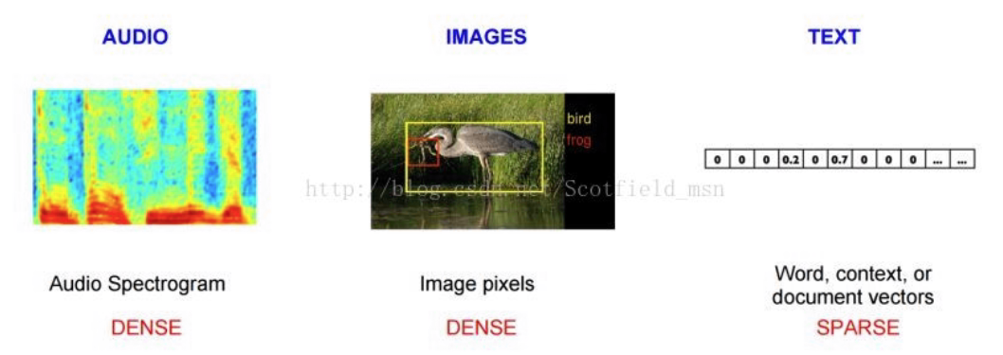
電腦比較習慣的資料

Slide 13
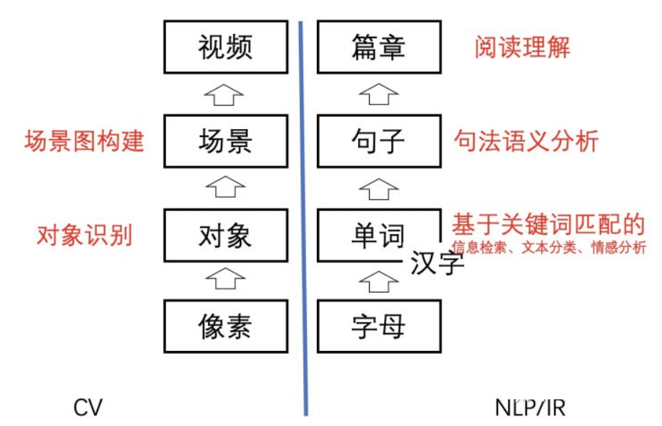
電腦比較習慣的資料

Slide 14
適合在記憶體中儲存的資料
圖形、語音 - 自然地低階資料表示形式
透過距離度量，判斷信號是否相似
觀察圖片本身就能回答
聽相近的聲音可判斷同一人
Audio Spectrum也是適合電腦處理的資料

Slide 15
文字變成電腦可處理的值
字元也是整數型態的一種(ASCII CODE)
萬國語文則使用UNICODE
只是編碼，沒有意義
語言為人類在進化幾百萬年
產生的高層抽象思維資訊表達的工具
具有高度抽象的特徵

Slide 16
文字變成數值的目的
供語言模型使用(統計式或神經式)
供機器學習使用
將Word Embedding理解為一種映射
將文字空間中的某個word，通過一定的方法，映射或嵌入（embedding）到另一個數值向量空間
稱為embedding，表示降維，高維空間到低維空間

Slide 17
Word embedding的輸入
原始文字中的一組不重疊的詞彙
“apple on an apple tree”。
將這些詞彙放置到一個dictionary如["apple", "on", "an", "tree“]
這個dictionary就可以看作是Word Embedding的一個輸入。

Slide 18
Word embedding的輸出
輸出就是每個word的向量表示
維度和輸入值一樣
不同的語言模型可基於這種word的數值表示來構建各自的模型

Slide 19
兩種文字向量類別
1-of-N Encoding ( One-Hot representation )
Distributed Representation(Word embedding)

Slide 20
兩種文字向量類別
Sparse Representation
One hot representation
Bag of words(BOW)
Distributed Representation
以頻率為基礎
Count Vector
TF-IDF Vector
Co-Occurence Vector
以預測為基礎(Word embedding)
基於矩陣的分佈表示
基於聚類的分佈表示
基於神經網絡的分佈表示
CBOW
SKIP-GRAM

Slide 21
One-Hot representation
每一個字都是一個很長的向量
維度是我們手中擁有的詞數量
每個有效維度上的值都是1
每個無效維度上的值都是0
所有向量均互相垂直
這麼簡潔的表示方法配合上最大熵、SVM、CRF 等等算法已經很好地完成了NLP 領域的各種主流任務。

Slide 22
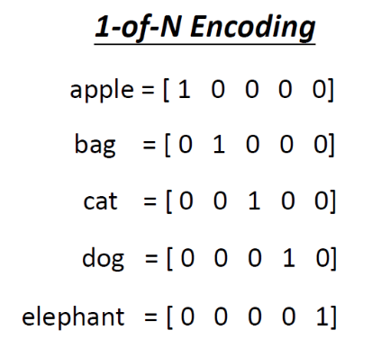
One-Hot representation

Slide 23
One-Hot的問題
隨著文字的內容增加，維度會越來越大(維度災難)
每一個 Word Vector 之間都是 Independent(垂直)無法體現上下文之間的語意相關
無法加入新詞
每個word都不informative

Slide 24
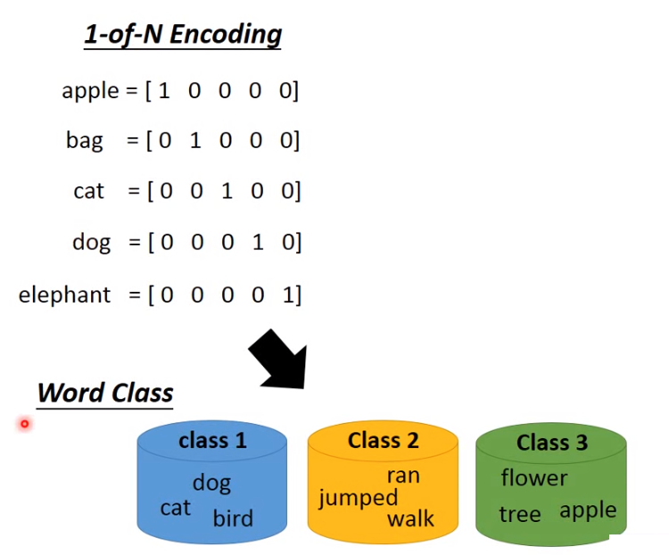
One-Hot的問題解決
分類，就是做clustering，但維度還是不夠

Slide 25
Bag of words(詞袋模型)
文字（段落或者文件）被看作是無序的詞彙集合
忽略語法甚至是順序
向量長度是詞典大小
使用貝氏概率條件概率

Slide 26
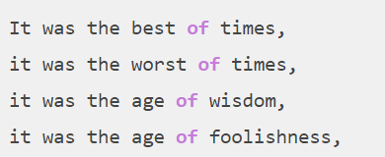
Bag of words(詞袋模型)

Slide 27
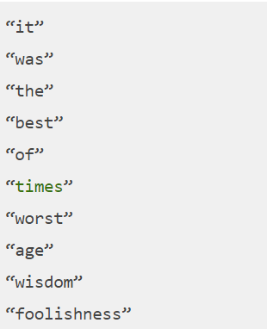
Bag of words(詞袋模型)

Slide 28
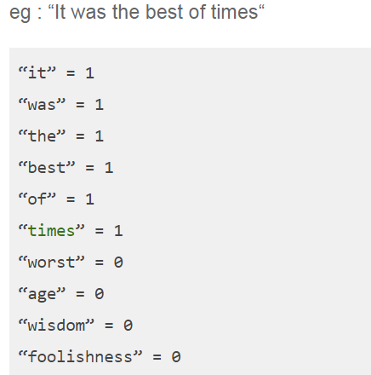
Bag of words(詞袋模型)

Slide 29
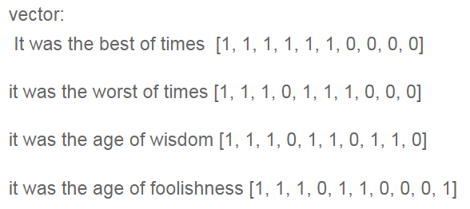
Bag of words(詞袋模型)

Slide 30
Bag of words(詞袋模型)
隨著文件的不斷增長，詞彙表的增長將會導致文件向量不斷的增長，表現為文件向量的維度不斷增加。
設想要為大量的書籍建立詞袋模型，那麼詞彙表將會變得非常的大
文件向量將會變得相當的長
當往往一本書中其實通常使用到的詞彙表是非常小的
這就會導致一本書的表示向量中存在大量的0
這樣的向量稱為稀疏向量或者叫稀疏表示。

Slide 31
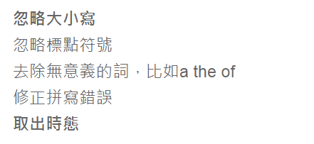
Bag of words(詞袋模型)
稀疏的向量將會在計算的時候耗費大量的計算資源和記憶體，所以減小詞彙表大小就成為了急切需要解決的問題了。

Slide 32
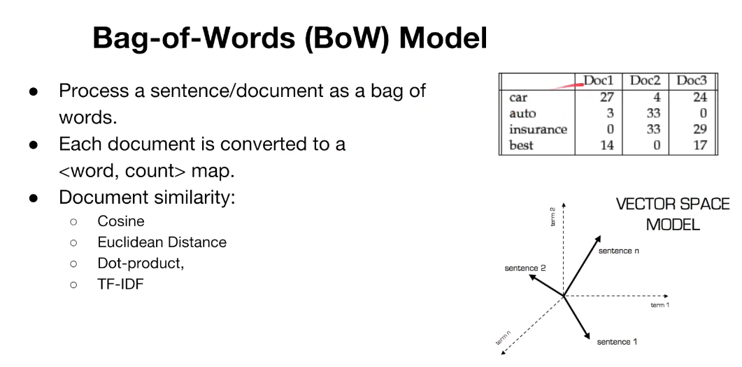
Bag of words(詞袋模型)

Slide 33
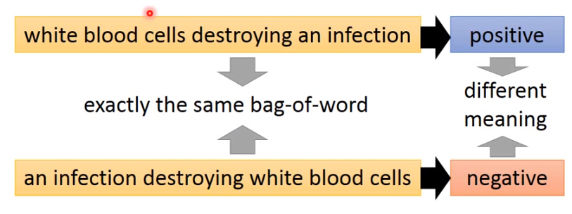
Bag of words(詞袋模型問題)

Slide 34
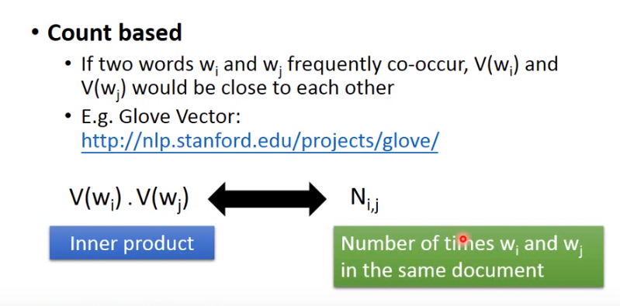
Counting Base

Slide 35
TF-IDF
Term frequency–inverse document frequency
評估一字詞對於一個檔案集或一個語料庫中的其中一份檔案的重要程度
字詞的重要性隨著它在檔案中出現的次數成正比
隨著它在語料庫中出現的頻率成反比

Slide 36
Word Embedding
Harris 在 1954 年提出的分佈假說( distributional hypothesis)
上下文相似的詞，其語義也相似
Firth 在 1957 年對分佈假說進行了進一步闡述和明確：詞的語義由其上下文決定（ a word is characterized by the company it keeps）。

Slide 37
Word Embedding
Distribution Representation 最早是在 1986 年 Hinton 的論文 – “ Learning distributed representations of concepts ” 中被提出
而 Word Embedding 則是 Distribution representation 的一種型態，可以克服 One-Hot representation 的缺點 。

Slide 38
Word Embedding
是一個非監督式的方法
將vector每個元素由整數改成浮點數，變成實數的表示法
將每一個詞映射到一個 (相對於 One-Hot representation) 低維度的賦距空間內
這些帶有文本訊息的低維度向量形成一個稠密的「詞向量空間」，然後利用距離來判斷其 ( 語法、語意 ) 相似性。

Slide 39
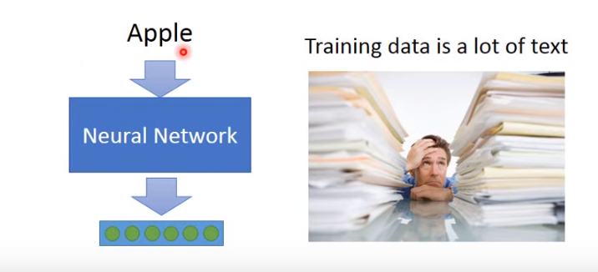
Word Embedding
閱讀大量的文章，稱之為corpus(語料庫)

Slide 40
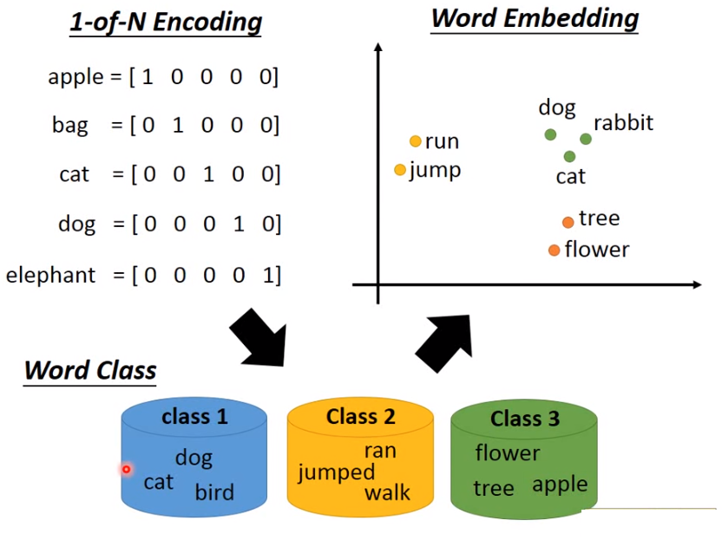
Word Embedding

Slide 41
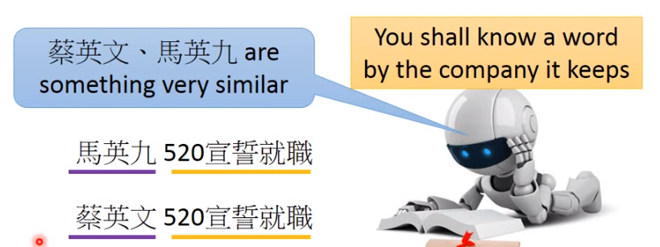
Word Embedding

Slide 42
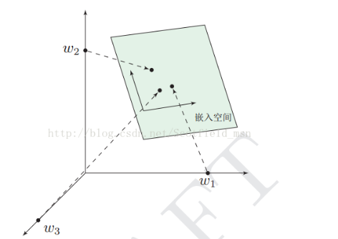
Word Embedding

Slide 43
Language Models

Slide 44
Language Models
文法語言模型 – 語言學家用的
統計語言模型 – 以機率論為主
神經網路語言模型
Neural Network Language Model NNLM
Log-Bilinear Language Model， LBL
Recurrent Neural Network based Language Model，RNNLM
Collobert 和 Weston 在2008 年提出的 C&W 模型
Mikolov 等人提出了 CBOW（ Continuous Bag of-Words）和 Skip-gram 模型

Slide 45
語言模型
有一個符號的集合
把每一個稱作一個“單詞”
零或多個單詞連接組成了一個字串
字串有長短，如語言中句子、段落或文章
所有合法（例如，透過一些語法約束）的字串的集合稱為語言
語言模型就是這個語言裡的字串的機率分佈模型

Slide 46
語言模型
“簡單地說，語言模型就是用來計算一個句子的機率的模型，也就是判斷一句話是否是人話的機率”

Slide 47
語言模型的成份
任何由基礎單元組成的序列都可以使用Language Model的方法來分析
Speech Recognition裡的聲音訊號
Bioinformatics裡的基因序列等
自然語言中的單詞序列

Slide 48
語言模型的應用範例
一篇使用ocr識別的文章，或部分破解的密文，或部分損壞的文章，有些字詞缺失，這些缺失的字有多種不同的可能，可用Language Model來計算並選擇機率最大的字
程式看成指令序列，可分別構建兩個Language Models，代表病毒和正常程式，用兩個模型計算出某程式對應的機率，就可判斷出該程式是不是病毒

Slide 49
統計語言模型
語言就是詞的序列
序列中，每個詞的出現有一定的機率
這些詞機率的組合有非常多種可能性
想辦法來衡量這個機率組合是否符合人類說的話
序列機率越高，越像人說的話

Slide 50
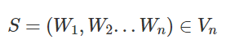
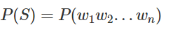
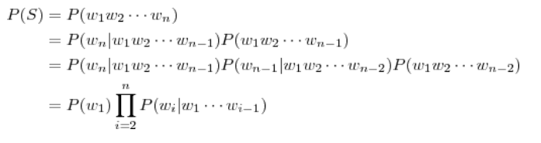
統計語言模型

Slide 51
訓練統計語言模型
透過統計訓練資料裡各個單詞（在各個context 之下）出現的頻率來逼近其機率
參數空間過大：一個6個單字的句子，在一個10萬字的語言中，他的可能性有100000⁶
數據稀疏嚴重：對於非常多詞對的組合，在語料庫中都沒有出現，依據最大似然估計得到的概率將會是0。
大膽假設，所有詞在序列中每一個地方出現的機率都一樣，雖然不切實際，但可訓練了
稱之為Naïve Bayes(單純貝氏)

Slide 52
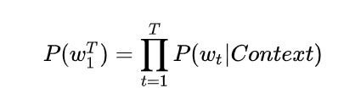
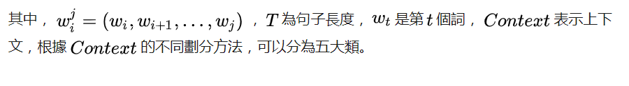
統計語言模型表示法

Slide 53
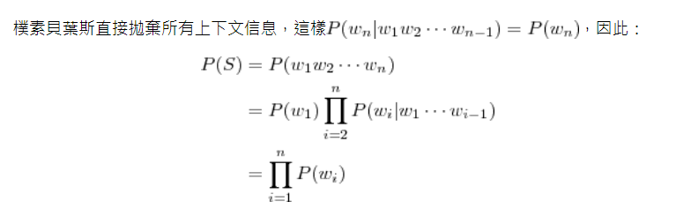
單純貝氏

Slide 54
單純貝氏的問題
又稱之為unigram, 1-gram模型
與上下文無關
每個詞的出現都是獨立的機率
模型太簡單，造成了較大的bias
還是無法引入前後文的關係
對於以詞為主的中文，會變成以「字」為主，無法處理自然語言

Slide 55
馬可夫假設
世界博覽會將在上海______
一般人會想到「舉行」
假設第 i 個字會跟第 1 個字到 i-1 個字有關
機率計算量將會變得非常大
當前的字僅與前幾個有限的字相關

Slide 56
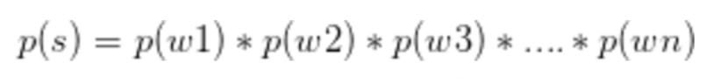
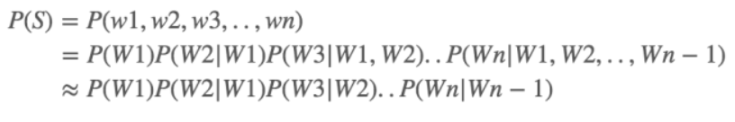
N-gram模型
1gram或unigram：和前面的詞無關
Bigram：和前面一個詞有關

Slide 57
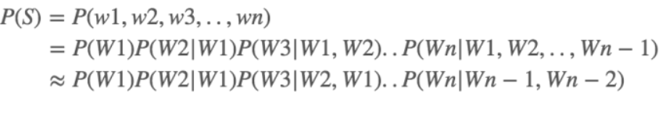
N-gram模型
3gram或trigram：和前面二個詞有關

Slide 58
N-gram模型
在實踐中用的最多的就是bigram和trigram了，高於四元的用的非常少，由於訓練它須要更龐大的語料，並且數據稀疏嚴重，時間複雜度高，精度卻提高的不多。

Slide 59
1-gram範例
I want to eat pizza
I want to drink pizza
P(I) * P(want) * P(to) * P(eat) * P(pizza)
P(I) * P(want) * P(to) * P(drink) * P(pizza)
上列兩行的機率會很接近，但第二句是錯的，因此1-gram無法表達
應該是計算p(pizza|eats)與p(pizza|drinks)的機率

Slide 60
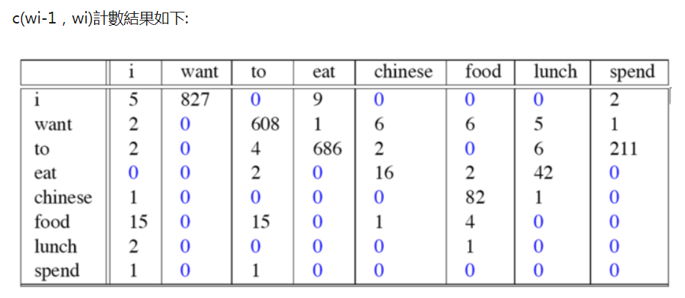
2-gram範例
I want to eat Chinese food
計算對應的二元模型的參數，即P(wi | wi-1)

Slide 61
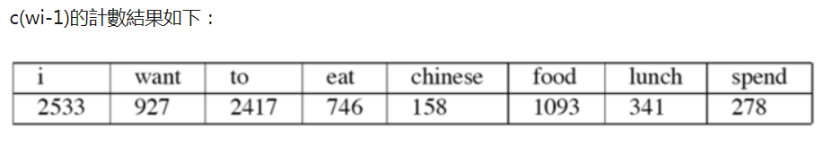
2-gram範例

Slide 62
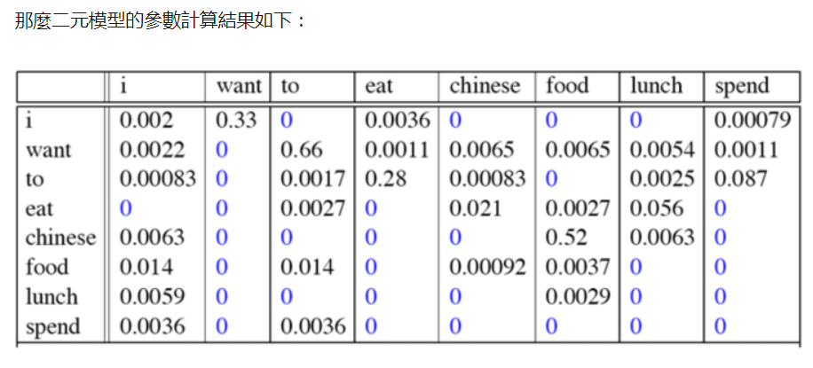
2-gram範例

Slide 63
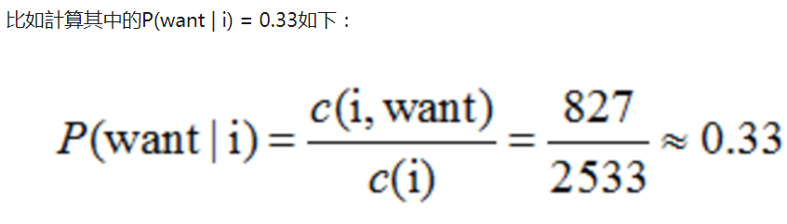
2-gram範例

Slide 64
2-gram範例
透過一個二元語言模型能夠計算所需要求的句子機率大小
比如在p(pizza|eats)與p(pizza|drinks)的比較中，二元語言模型就能夠更好的get到它們的關係

Slide 65
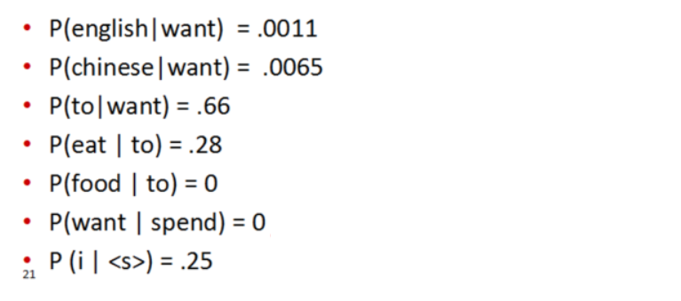
2-gram範例

Slide 66
N-gram處理中文
英文單詞的界限是很明顯的，中文”詞”的劃分很複雜
構建n-gram 有兩種不同的方法
直接在“字”的基礎上構建n-gram
先分詞之後以“詞”為基本元素構建n-gram
這裡生成的n-gram 用於構建language model ，其實又可以反過來幫助完成分詞的任務

Slide 67
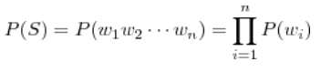
N-gram的問題
浮點數下溢，也就是需要表示的數字太小了，超出了浮點數所能表示的範圍
以一個語言有幾十萬個詞，如果一個句子太長，相乘後會造成值太小

Slide 68
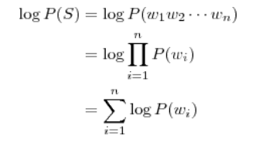
N-gram的問題
解決的辦法其實很簡單，既然問題出在連乘上，那麼就拿連乘開刀——在前面加一個，讓它變成連加

Slide 69
N-gram的問題
log函數在0處是沒有定義的
因此機率不可以等於0
如果在訓練數據中沒有出現過的字，機率就會是0
必須使用平滑方法、回退法等數學方法

Slide 70
N-gram的問題
無法建模更遠的關係，語料的不足使得無法訓練更高階的語言模型。
無法建模出詞之間的相似度。
訓練語料裡面有些n 元組沒有出現過,其對應的條件概率就是0,導致計算一整句話的概率為0。解決這個問題有兩種常用方法： 平滑法和回退法。

Slide 71
神經網路語言模型

Slide 72
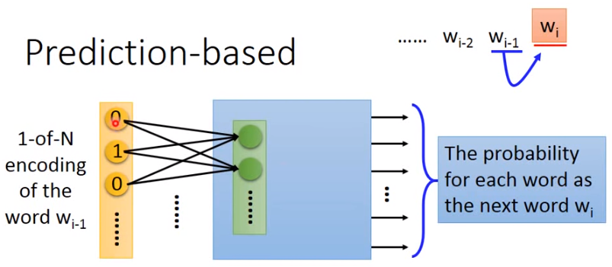
神經網路模型

Slide 73
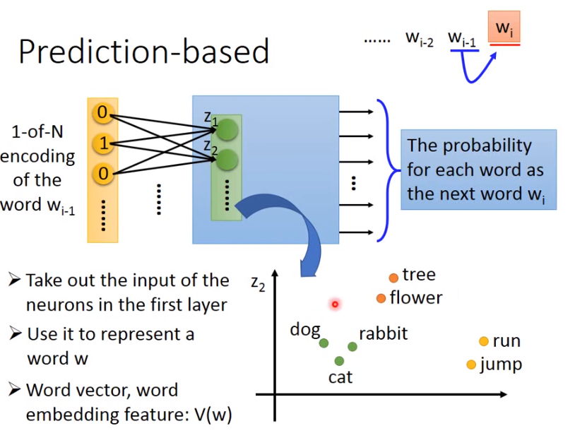
神經網路模型

Slide 74
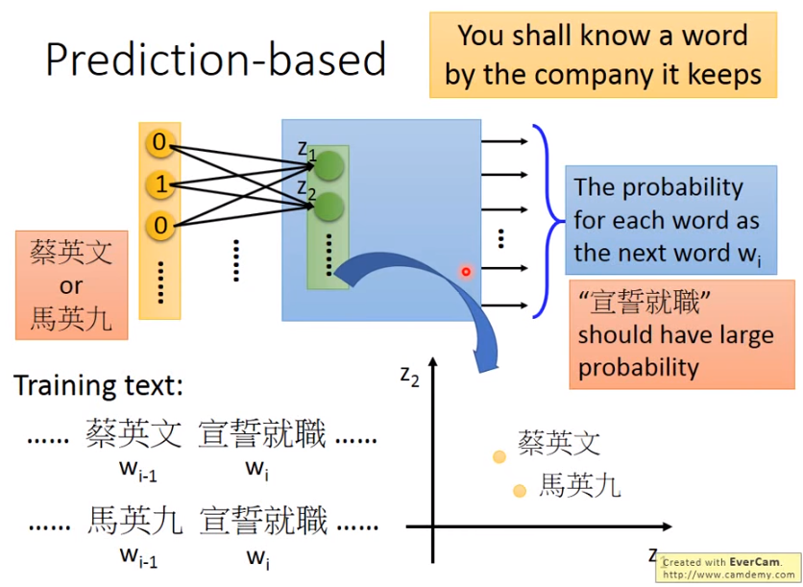
神經網路模型

Slide 75
投射到低維度的相似性

Slide 76
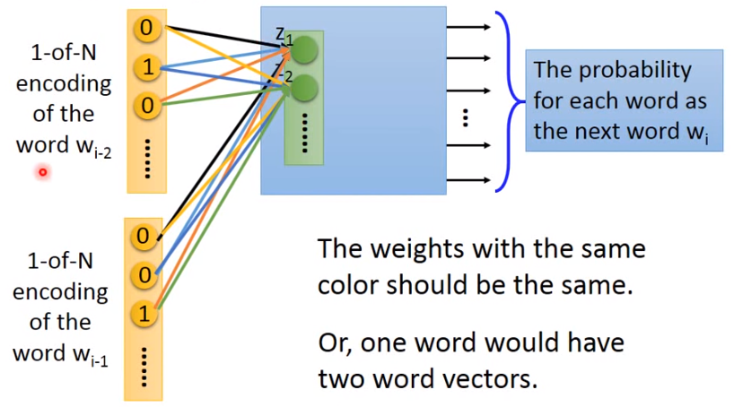
共享參數

Slide 77
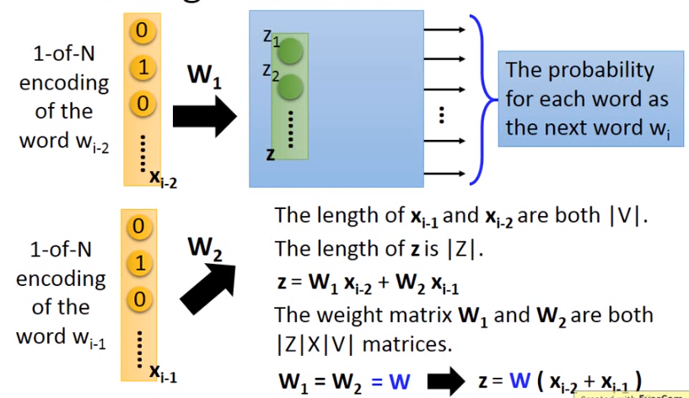
共享參數

Slide 78
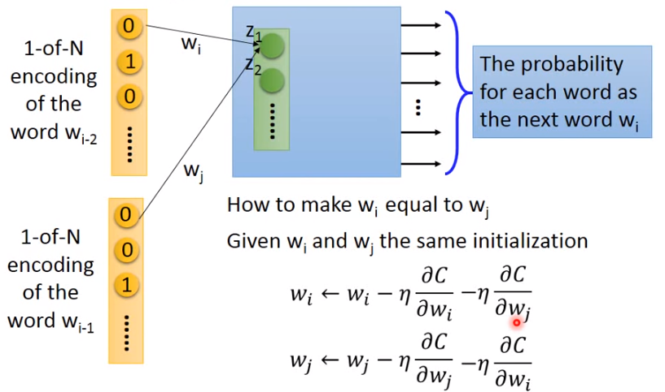
共享參數

Slide 79
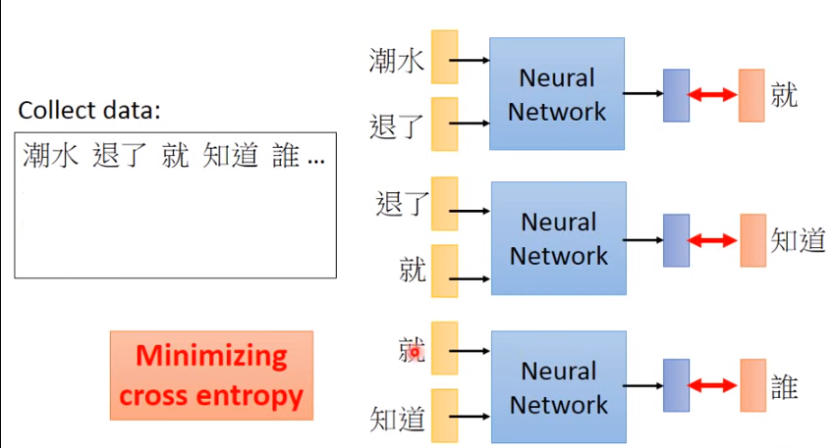
訓練模型

Slide 80
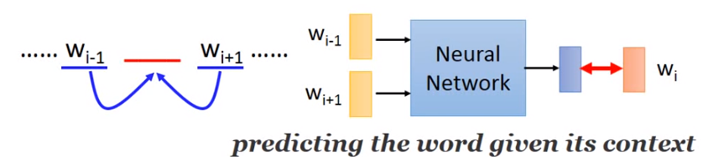
Continuous Bag of words(CBOW)

Slide 81
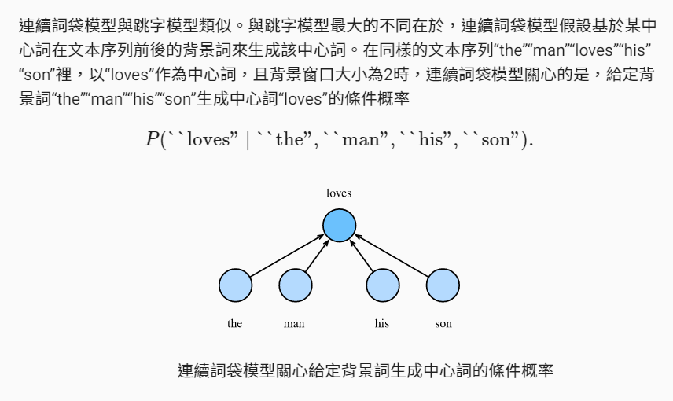
Continuous Bag of words(CBOW)

Slide 82
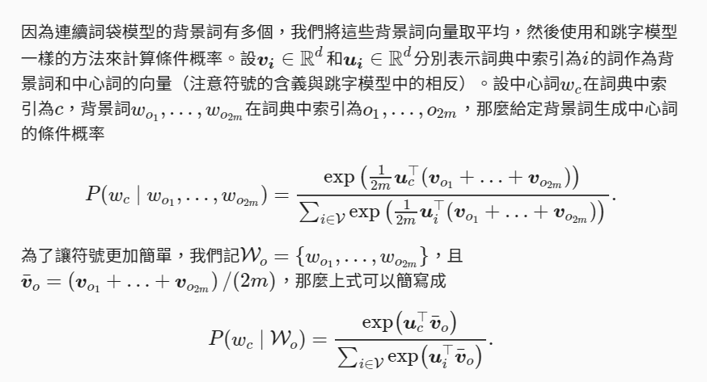
Continuous Bag of words(CBOW)

Slide 83
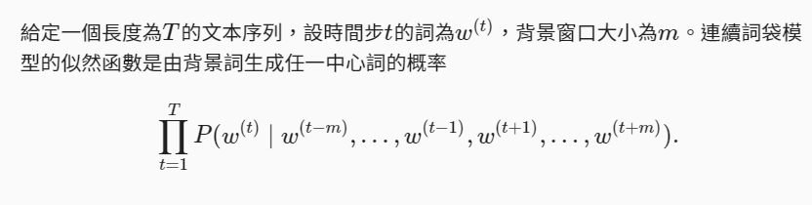
Continuous Bag of words(CBOW)

Slide 84
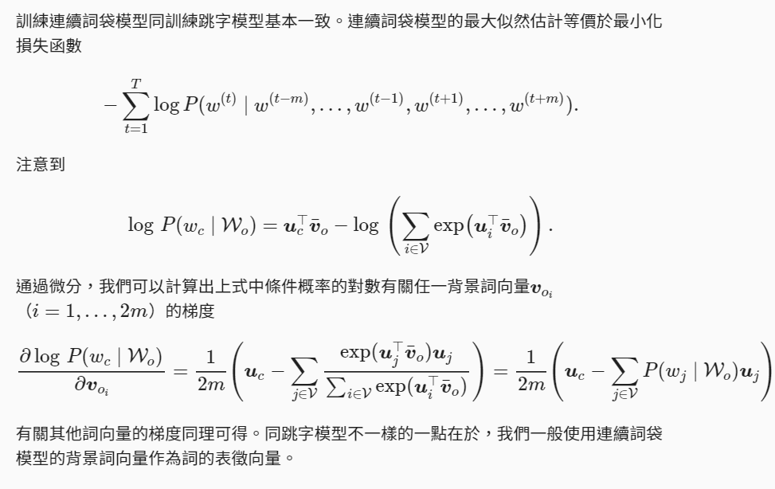
Continuous Bag of words(CBOW)

Slide 85
Skip-Gram

Slide 86
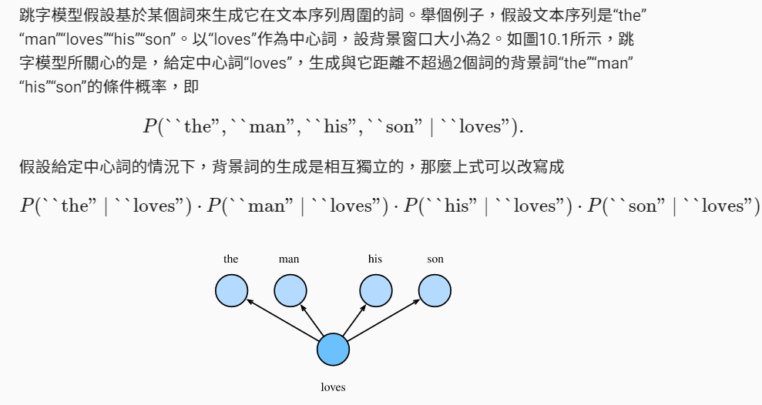
Skip-Gram

Slide 87
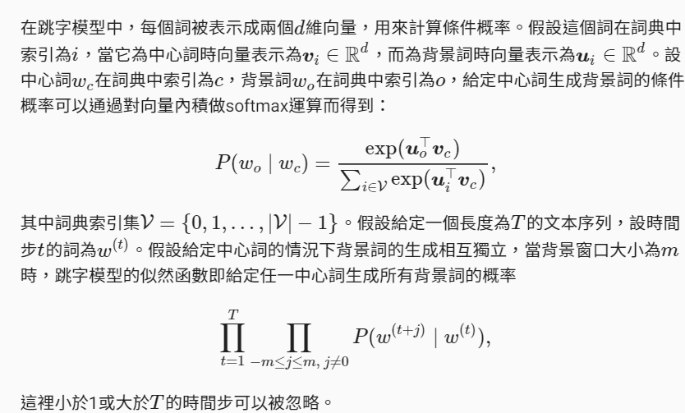
Skip-Gram

Slide 88
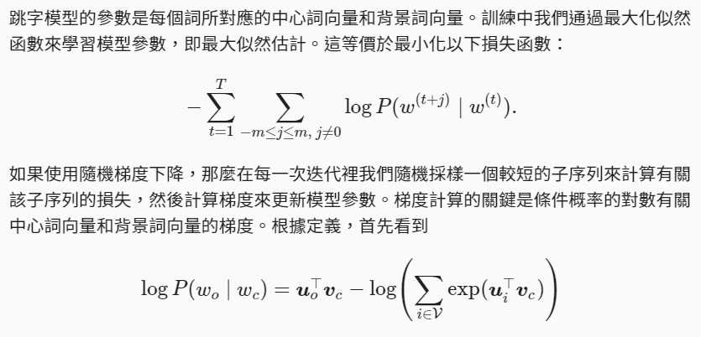
Skip-Gram

Slide 89
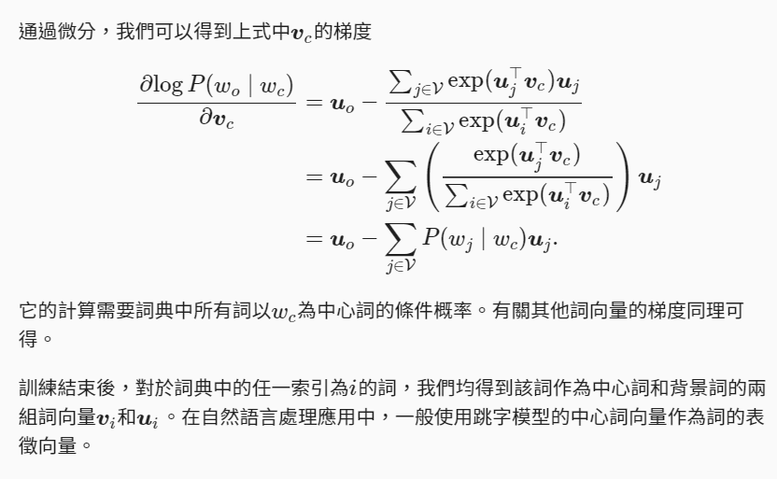
Skip-Gram

Slide 90
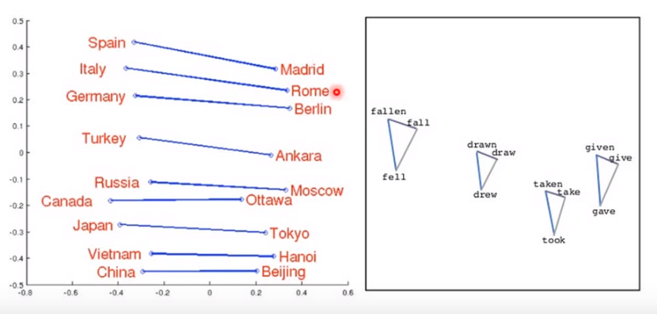
Word2vec

Slide 91
WORD2VEC
Word2Vec 是 Google 於 2013 年由 Tomas Mikolov 等人所提出
透過學習大量文本資料，將字詞用數學向量的方式來代表他們的語意
將字詞嵌入到一個空間
語意相似的單字可以有較近的距離

Slide 92
WORD2VEC
Word2Vec 最早是由 Google 開源的工具
Gensim 即為這個工具的 Python 版本
基本上分為 Skip-gram 以及 CBOW 兩種。
訓練速度很快，只使用 CPU，而且不會有像 One-hot 一樣的缺陷
效果及不上 BERT、XLNet算是非常好用的平民工具。
有更多更好用的 Word Embedding 方法，甚至整個 NLP 任務都會偏向 Transformer 模型

Slide 93
DOC2VEC
Doc2Vec 跟 Word2Vec 是非常像的，
論文都是同一個人提出的
如果說 Word2Vec 是將『文字轉成向量』，那麼 Doc2Vec 就是將『文本轉成向量』。
NLP 任務並不適合這種方法

Slide 94
GLOVE
由著名的 Stanford 研究團隊開發
Glove 也是一種得到 Word Vector 的方式
大部分英文 Word Embedding 的模型都是直接從官網的 Pre-Trained Model 下載
中文的話便要自己訓練
英文 Pre-Trained Model 時效果比我使用 Gensim 訓練的英文 Wiki 還要好
中文上卻差 Gensim 滿多的。

Slide 95
FastTEXT
FastText 是由 Facebook 開源的工具
除了 NLP 相關的函式庫之外也有著機器學習相關的函式庫。
https://fasttext.cc/

Slide 96
ELMO
2018 年 3 月 ELMO 發表
Word2Vec 不同的是，ELMO 可以根據不同的情境（使用位置）來給予不同的 Vector
在許多 NLP 的任務中擁有比單純固定的 Word Vector 更好的效能。

Slide 97
BERT
GPT (或 GPT-2) 跟 BERT 一樣的東西
BERT 是 2018 年 11 月由 Google 發表的工具
全名為 Bidrectional Encoder Representation from Transformers
顧名思義，這便是 Transformer 的模型構成
Hugging Face 的 Transformer:
用 LSTM 和 RNN 來進行經典資料集 IMDB 的評論分類最高只有到 Accuracy 87 %。
那只使用了 Scikit Learn 達到了 90 %，
Embedding 改為了使用 Transformer 的 BERT。
93.59 %

Slide 98
神經網路的表示方法
x 就是上面提到的one-hot encoder 形式的輸入
y 是在這V 個詞上輸出的概率
我們希望跟真實的y的one-hot encoder 一樣

Slide 99

神經網路的表示方法

Slide 100
網路說明
隱藏層的啟動函數是線性的
沒做任何處理
要訓練這個神經網絡，用反向傳播算法
本質上是鍊式求導

Slide 101
網路說明
模型訓練完後，最後得到的其實是神經網絡的權重
輸入一個x的one-hot encoder: [1,0,0,…,0]，對應剛說的那個詞語『你』
輸入層到隱含層的權重裡，只有對應1這個位置的權重被啟動
權重的個數，跟隱含層節點數是一致

Slide 102
網路說明
而這些權重組成一個向量vx來表示x
每個詞語的one-hot encoder裡面1的位置是不同的
向量vx就可以用來唯一表示x

Slide 103
Word2vec範例
隱藏層 (hidden layer) 的部分，在論文中，Google 使用了 300 個 features
神經網路變成了一個 10,000 rows x 300 columns的矩陣
模型的目標，就是計算出隱藏層中這個 10,000 x 300 的矩陣中的的值

Slide 104
Word2vec範例
[0 0 0 1 0] 這個 1 x 5 的向量可以當作是 one-hot 編碼過後的字詞
而中間那個 5 x 3 的矩陣，就是神經網路訓練出來的結果，他是一個 5 x 3 的矩陣，也就是使用了 3 個 features。

Slide 105

Word2vec範例
one-hot 編碼只有一個維度會是 1，其他皆為 0，
輸出層基本上就是去查是 1 的那個維度
[10 12 19]，是一個 1 x 3 的向量
輸入字詞的詞向量 (word vector)

Slide 106
Word2vec範例
套回 10,000 x 300 的矩陣的例子
會得到一個 1 x 300 的向量
用來代表我們輸入的那個字
所以 word2vec 就是這樣來的
得到一個 1 x 300 的向量
餵盡輸出層
在輸出層中，將詞向量與某個我們感興趣的字詞的輸出權重相乘，即可得到一個值
由 Softmax Regression 函數轉換成一個介於 0–1 的數字機率。

Slide 107

Word2vec範例

Slide 108
提高訓練模型效率的技巧
訓練一個 10,000 x 300 的神經網路的話，我們必須要計算這個矩陣中，三百萬個權重的值
將常見的單詞組合 (word pairs)，或是詞組 (phrase) 當作是單個字來處理
對高頻率出現的字詞進行抽樣，來減少訓練樣本的數目
優化目標，使用 “Negative Sampling” 的方式，讓每個訓練模型，可以只更新一小部分的權重，降低運算的負擔

Slide 109
提高訓練模型效率的技巧
某些單詞的組合，例如 Boston Globe，是個週刊的名字，他和單獨用 Boston，或 globe 表示的詞彙差異很大，
因此我們應該把它當作是一個詞彙來生成詞向量，而不是拆開來處理。
相同的例子也可以用在 “New York” 和 “United States” 上

Slide 110
提高訓練模型效率的技巧
對於高頻率出現的單詞，比如說 “the”，他會產生兩個問題
像 (“fox”, “the”) 這樣的單詞組合幾乎不會對 “fox” 這個詞提供任何語意相關的訊息，因為 “the” 太常出現了，許多名詞的前面都會有他
因為 “the” 的數目太多，所以我們會產生大量 (“the”, “XXX”) 的訓練樣本，而這些樣本的數目可能遠超過我們學習 “the” 這個詞向量所需要的訓練樣本數

Slide 111
解決方法
這邊，word2vec 用抽樣 (subsampling) 的方式來解決像 “the” 這樣高頻率單詞所造成的問題。對於文本中所看到的單詞，他們有機會會被刪掉不被考慮，而被刪除掉的機率與他們出現的頻率有關。
舉例如果我們將 widow size 設為 10，並且將 “the” 從文本中移除，則：
在訓練樣本中，“the” 再也不會出現在上下文的選取範圍中
至少可以減少 10 個訓練樣本

Slide 112
問題
訓練一個神經網路必須輸入訓練的樣本
然後不斷地更新神經元的權重，進而提高對目標的預測
每經過一個訓練樣本的訓練，各個神經元的權重就要進行一次調整
假設我們詞彙表中有 10,000 個字詞，形成一個龐大的神經網路
每有一個訓練樣本，就要重新調整一次
這將耗費龐大的運算資源，也會讓實際模型訓練起來非常的慢。

Slide 113
解決方法
Negative sampling 即用來解決這個問題，對於每個訓練樣本，只更新一部分的權重，而非整個神經網路的權重都被更新。
舉例來說，當我們用訓練樣本 (input word: “fox”, output word: “quick”) 來訓練
時，”fox” 和 “quick” 都是用 one-hot 編碼來表示。如果我們詞彙表的大小是 10,000 的話，則在輸出層，我們期望對應 “quick” 這個字詞的神經元節點輸出是 1，其他 9.999 個神經元輸出都是 0，這 9,999 個期望輸出為 0 的神經元節點所對應的字詞我們就稱為 “negative word”。

Slide 114
解決方法
當使用 negative sampling 時，我們隨機選擇一小部分的 “negative” words (比如說選 5 個 negative words) 來更新相對應的權重。
我們也會針對 “positive” word 做更新
在目前的例子，positive word 是 “quick”。
如果是小規模數據集的話，可選 5–20 個字作為 negative sample；但對於比較大的數據集的話，可選擇 2–5 個字詞作為 negative words。

Slide 115
解決方法
我們的輸出層是一個 300 x 10,000 的權重矩陣。如果我們只更新 “quick” 這個 positive word，以及其他 5 個 negative words 的權重的話，總共只需要更新 6 個神經元，也就是 6 x 300 = 1,800 個權重，只有原本的 0.06%，大幅提高計算的效率！

Slide 116
解決方法
Negative sampling 的好處是，透過隨機取樣的方式，降低錯誤信號對整體模型造成的影響。如果我們再次以 ”The quick brown fox jumps over the lazy dog.” 作為文本範例，若輸入字詞是 brown，window size 設為 2 時，(brown, dog) 會被視為 negative sample，那 model 學到的就會是「brown 這個字的周遭不該出現 dog」這樣的信號。
然而，這個信號明顯不是正確的，也會把 model 帶往錯誤的方向，大部分被我們當作 negative 的字，其實只是不在 “unobserved”。透過 negative sampling 隨機取樣的方式，希望把他們的權重降低一點，希望可以降低錯誤信號的影響。

Slide 117

解決方法

Slide 118
詞向量的真正含義
要怎麼將一個詞彙表示成一個 N 維向量 ？
N的大小怎麼定？
N的大小代表什麼意思？
野狼
老虎
狗
貓
喵咪

Slide 119

詞向量的真正含義

Slide 120
詞向量的真正含義
這些代表詞彙的向量被稱之為詞向量，但是你可以想像這樣的隨機轉換很沒意義。
比方說上圖，我們就無法理解：
為何「狗」是跟「老虎」而不是跟同為犬科的「野狼」比較接近？
為何「貓」的維度 2 比「狗」高，但卻比「野狼」低？
維度 2 的值的大小到底代表什麼意義？
「喵咪」怎麼會在那裡？

Slide 121

詞向量的真正含義

Slide 122
詞向量的真正含義
距離有意義：「喵咪」與意思相近的詞彙「貓」距離接近，而與較不相關的「狗」距離較遠
維度有意義：看看（狗, 貓）與（野狼, 老虎）這兩對組合，可以發現我們能將維度 1 解釋為貓科 VS 犬科；維度 2 解釋為寵物與野生動物
如果我們能把語料庫（Corpus）裏頭的每個詞彙都表示成一個像是這樣有意義的詞向量，神經網路就能幫我們找到潛藏在大量詞彙中的語義關係，並進一步改善 NLP 任務的精準度。

Slide 123
詞向量的真正含義
常見的詞向量維度有 128、256 或甚至 1,024。
表示一個語言的單詞，會有128、256或1024個特徵
在128、256、1024維的高維空間中，每一個詞在這個空間中的象限，會有一個similarity cosine。
我們把不同的詞投影降維到某一維的直線上，會看到這兩個詞在這條直線上的距離，表示其接近的程度

Slide 124

詞向量的真正含義

Slide 125

詞向量的真正含義

Slide 126
詞向量的真正含義
如果我們能把語料庫（Corpus）裏頭的每個詞彙都表示成一個像是這樣有意義的詞向量，神經網路就能幫我們找到潛藏在大量詞彙中的語義關係，並進一步改善 NLP 任務的精準度。
大部分的情況我們並不需要自己手動設定每個詞彙的詞向量。我們可以隨機初始化所有詞向量（如前述的隨機轉換），並利用平常訓練神經網路的反向傳播算法讓神經網路自動學到一組適合當前 NLP 任務的詞向量

Slide 127

Word2vec用數學可算出詞關聯

Slide 128

Word2vec用數學可算出詞關聯

Slide 129

多語言word2vec對應

Slide 130

對影像的embedding

Slide 131
Python實作word2vec

Slide 132


Slide 133
【下載 Wiki 語料】
這裡以 Wiki 上的中文資料為訓練語料，Wiki 上的資料可是相當優良的，不僅量多、而且詞彙涵蓋範圍廣，可以應用在許多不同的任務上。
可以從這個網址找到下載處：
https://dumps.wikimedia.org/zhwiki/20200601/

Slide 134
from gensim.corpora import WikiCorpus
wiki_corpus = WikiCorpus('zhwiki-20200101-pages-articles-multistream.xml.bz2', dictionary={})
text_num = 0
with open('wiki_text.txt', 'w', encoding='utf-8') as f:
for text in wiki_corpus.get_texts():
f.write(' '.join(text)+'\n')
text_num += 1
if text_num % 10000 == 0:
print('{} articles processed.'.format(text_num))
print('{} articles processed.'.format(text_num))

Slide 135
import jieba
from opencc import OpenCC
# Initial
cc = OpenCC('s2t')
train_data = open('wiki_text.txt', 'r', encoding='utf-8').read()
train_data = cc.convert(train_data)
train_data = jieba.lcut(train_data)
train_data = [word for word in train_data if word != '']
train_data = ' '.join(train_data)
open('seg.txt', 'w', encoding='utf-8').write(train_data)

Slide 136
from gensim.models import word2vec
# Settings
seed = 666
sg = 0
window_size = 10
vector_size = 100
min_count = 1
workers = 8
epochs = 5
batch_words = 10000
train_data = word2vec.LineSentence('seg.txt')
model = word2vec.Word2Vec(
train_data,
min_count=min_count,
size=vector_size,
workers=workers,
iter=epochs,
window=window_size,
sg=sg,
seed=seed,
batch_words=batch_words
)
model.save('word2vec.model')

Slide 137
參考資料
https://blog.csdn.net/scotfield_msn/article/details/69075227
https://hackmd.io/@allen108108/SJ42exwlH
https://www.jianshu.com/p/2a76b7d3126b
https://medium.com/%E6%89%8B%E5%AF%AB%E7%AD%86%E8%A8%98/%E8%87%AA%E7%84%B6%E8%AA%9E%E8%A8%80%E8%99%95%E7%90%86-%E4%BD%BF%E7%94%A8-n-gram-%E5%AF%A6%E7%8F%BE%E8%BC%B8%E5%85%A5%E6%96%87%E5%AD%97%E9%A0%90%E6%B8%AC-10ac622aab7a
https://blog.csdn.net/a635661820/article/details/43906731
https://blog.csdn.net/sun_brother/article/details/80350062?depth_1-utm_source=distribute.pc_relevant.none-task-blog-BlogCommendFromBaidu-2&utm_source=distribute.pc_relevant.none-task-blog-BlogCommendFromBaidu-2
https://www.cnblogs.com/pinard/p/7160330.html
https://blog.csdn.net/sinat_33741547/article/details/78744723?depth_1-utm_source=distribute.pc_relevant.none-task-blog-BlogCommendFromBaidu-1&utm_source=distribute.pc_relevant.none-task-blog-BlogCommendFromBaidu-1

Slide 138
參考資料
http://blog.pluskid.org/?p=361
https://zhuanlan.zhihu.com/p/40096816
http://zh.gluon.ai/chapter_natural-language-processing/word2vec.html
https://github.com/Alex-CHUN-YU/Word2vec
https://cutejaneii.wordpress.com/2018/03/16/python-14-%E8%A8%93%E7%B7%B4word2vec-%E4%BD%BF%E7%94%A8%E8%87%AA%E5%AE%9A%E8%AA%9E%E6%96%99%E5%BA%AB/
http://blog.udn.com/nilnimest/124668370
http://b014.hchs.hc.edu.tw/ezfiles/14/1014/img/164/409339189.pdf
https://zh.wikipedia.org/wiki/%E8%B4%9D%E5%8F%B6%E6%96%AF%E5%AE%9A%E7%90%86
https://zhuanlan.zhihu.com/p/43453548

